Slide 1

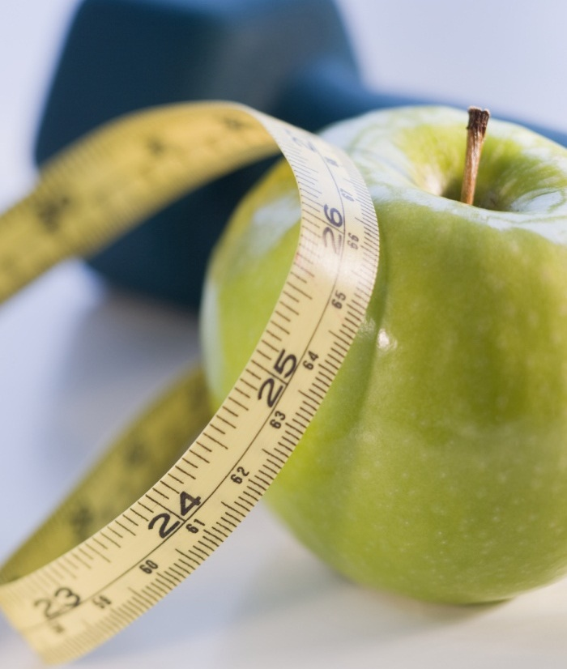

Fitness Web Applikation
von Dominique Mariacher

Slide 2





ProjektVorstellung
Verwendete Sprachen und Technologien
Java
Javascript
HTML
CSS
Notes:
Sehr geehrte Damen und Herren
Mein Name ist Dominique Mariacher und ich freue mich sie alle heute, hier zu meiner Projektpräsentation begrüßen zu dürfen.
In den letzten Wochen und Monaten habe ich mich im Kurs sowie Zuhause ausführlich mit dem Thema Java/Spring/Thymeleaf, HTML, CSS, Javascript beschäftigt.

Slide 3

Motivation
Jahrelange Passion
Fitness
Kraftsport
Webentwicklung
Spring
Thymeleaf
“Well done is better than well said.” — Benjamin Franklin
Notes:
Durch meine jahrelange Passion im Breich Fitness und Kraftsport habe ich mich dafür entschieden diese Leidenschaft in meinem Projekt wiederspiegeln zu lassen.
Auch die Webentwicklung seitens Spring/Thymeleaf interessiert mich sehr.

Slide 4
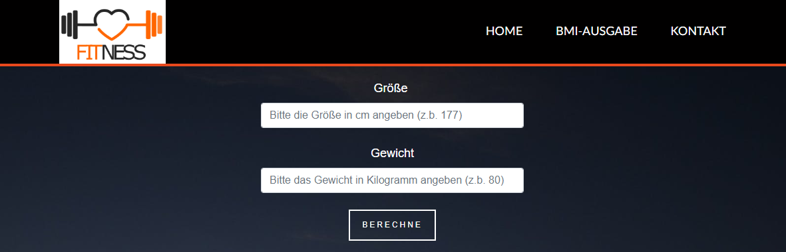
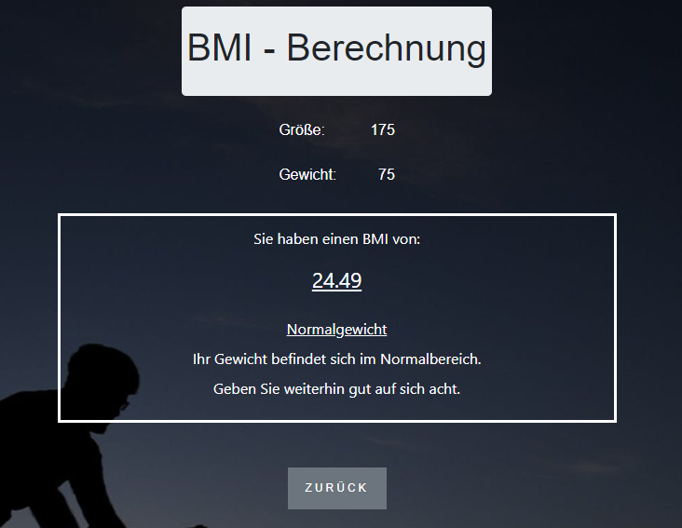
Fitness Web ApP
Fitness Web Applikation
Ziele
Selbst als Laie nutzbar
BMI berechnen
Sportliche Aktivitäten festhalten
Notes:
Aus diesen Überlegungen ist meine Fitness Web Applikation entstanden.
Mit ihr ist es selbst einem Laien möglich seinen BMI (also der Bodymass Index) zu berechnen und sportlichen aktivitäten in einem Kalender festzuhalten.
Der Body-Mass-Index – ist eine Maßzahl für die Bewertung des Körpergewichts eines Menschen in Relation zu seiner Körpergröße.
Im graphen wird der Bmi sowie das Datum des letzen wiegetages in einem Liniendiagramm übersichtlich dargestellt.

Slide 5
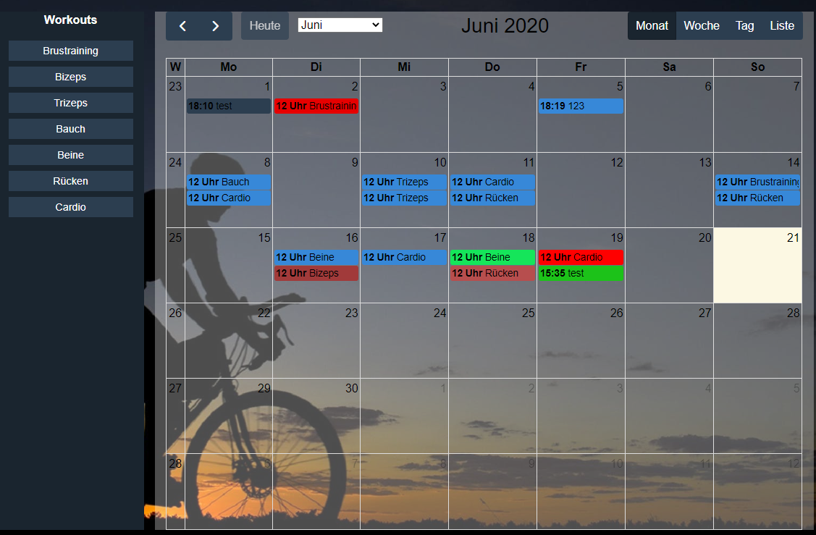
Fitness Web ApP
Fitness Web Applikation
Weitere Features
Kalender
Statistik
Notes:
Im Fullcalendar ist es möglich eigene Termine anzulegen, diese zu bearbeiten, zu löschen und zu verschieben.
So kann das ganze dynamisch und individuell gestaltet werden.
Workouts lassen sich per Drag and Drop auf die einzelnen Tageseinträge ziehen und können dort bearbeitet werden.
In der Statistik können Workouts (in Minuten) der aktuellen Woche angezeigt werden.

Slide 6
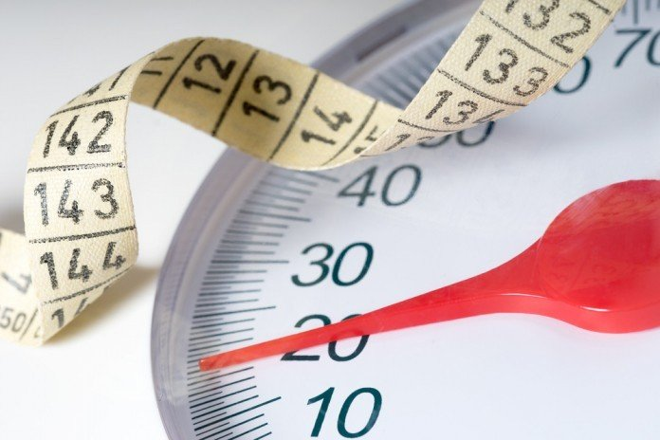
Problem 1: BMI-Rechner
Allgemeine Formulierung der Berechnungsformel
Unterschiedliche Schreibweisen
Größe & Gewicht
Einheitskonvention
Fehlerhafte Darstellung der Kommazahl
Lösung
Min / Max - Wert vorgeben
In der Berechnung richtig Runden für Nachkommastelle
Notes:
Die erste Hürde des Projekts war das erstellen eines funktionalen BMI-Rechners. Probleme gab es zunächst bei der allgemeinen formulierung der berechnungsformel.
Hierbei gilt es nämlich zu beachten das es unterschiedliche schreibweisen für größe und gewicht gibt und man sich auf eine einheitskonvention festlegen soll.
Z.b Soll die Körpergröße in Zentimeter und nicht in Metern angegeben werden, da dies sonst zu einer fehlerhaften darstellung der kommazahlen führt.
Um diesen und weitere fehlerquellen auszuschliesen habe ich einen minimalen und maximalen Wert in meinem programm vorgegeben.

Slide 7
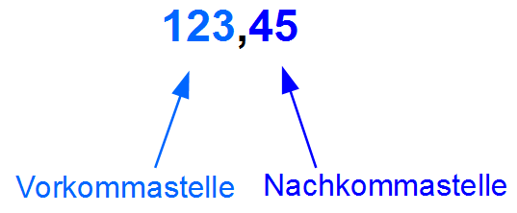
Problem 2: Nachkommastellen
Nachkommastellen für Graph
Übersichtlichkeit
Zwei Nachkommastellen
BMI-Wert auf/abrunden
Lösung
Formel mit Math.round
Notes:
Eine weitere Problematik stellte sich in form der darstellung der Nachkommazahlen des Graphen dar.
Es sollte aus Gründen der Übersichtlichkeit lediglich zwei Nachkommastellen angezeigt werden und daher musste der bmi wert entsprechend auf bzw. abgerundet werden.
Dies konnte ich in einer Formel unter anderem mit hilfe von Math.round bewerkstelligen.

Slide 8

Problem 3: Datenbank
Datenbank aufsetzen
MySql
User und Passwort anlegen
Datenbankeinträge manuell
Funktionalität
Webcontroller
Lösung
Automatisierung über Inputfelder
Notes:
Das aufsetzen einer Funktionierenden Datenbank war die Nächste herausforderung.
Dies erforderte nämlich das zunächst im Datenbankverwaltungssystem MySql die Datenbank erstellt werden musste.
Hierfür war das Anlegen eines Users und Passwords von nöten. Um die Funktionalität zu gewährleisten, befüllte ich alle Datenbankeinträge zuerst von Hand.
Erst als Webcontroller korrekt implementiert wurde konnte ich diesen vorgang über eingabe per inputfelder automatisieren.

Slide 9

Problem 4: Kalender
Fullcalendar
Javascript basiert
Anpassung
Scriptfiles
Objektordner
HTML Code
Optionsmöglichkeiten
Lösung
Dokumentation auf offizieller Seite
Notes:
Um den Kalender zu realisieren musste ich mich zuerst mit der funktionalität des Javascript Fullcalendars auseinandersetzen.
Um den Kalender auf meine individuellen bedürfnisse anzupassen musste ich die notwendigen Scriptfiles jedoch zunächst von der Homepage herunterladen und in meinen Objektordner speichern.
Nun folgte die implementierung in meinen HTML Code und das anpassen der verschiedenen Optionsmöglichkeiten.
Hierbei war mir die Dokumentation von der Offiziellen Seite eine große hilfe.

Slide 10
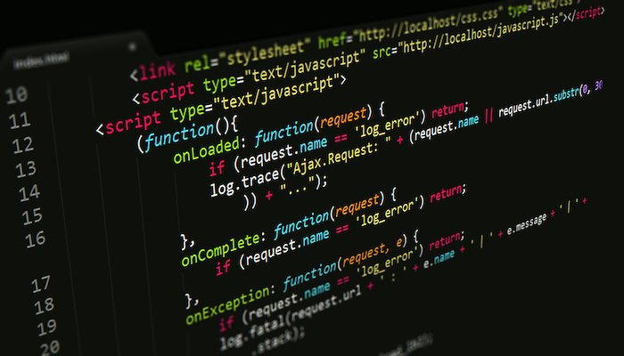
Problem 5: Javascript verstehen
Problematik
Fullcalendar ist Javascript basiert
Anlegen von Events
Bearbeiten von Events
Löschen von Events
Komplex
Zeitaufwändig
Syntax
Verstehen
Anwenden
Notes:
Nachdem der Fullcalendar Javascript verwendet, war es vonnöten, mich mit dieser Sprache auch vertraut zu machen.
Im nachhinein stellte sich dieses Unterfangen leider etwas schwieriger als gedacht heraus und kostete mich viele Stunden meiner Projektzeit.
Eines der Hauptprobleme war es die Syntax zu verstehen und korrekt anzuwenden.
Ein großteil des Kalenders wie zum Beispiel das befüllen, anlegen von Events, das bearbeiten und löschen dergleichen erfordert einiges an Geschick.

Slide 11
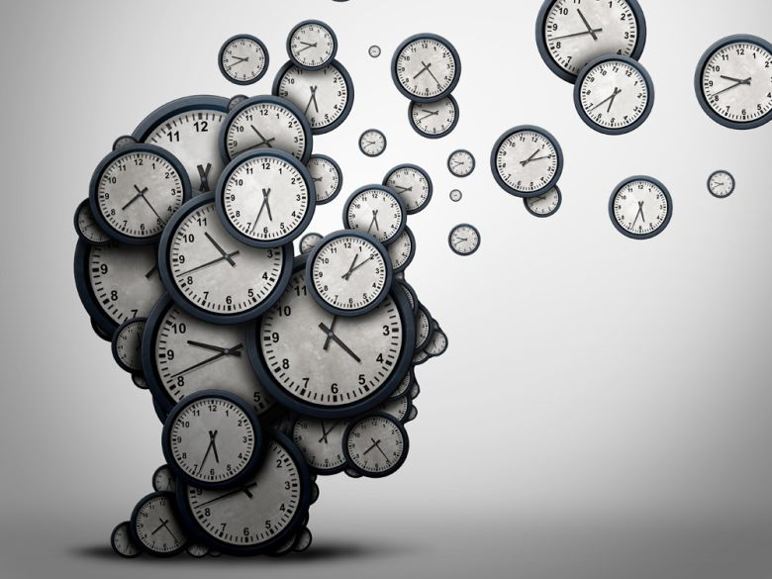
Gesamtdauer
Zeitaufwand
Konzeption und Ideensammlung: 5 Stunden
Java Web Applikation: 40 Stunden
Javascript: 50 Stunden
Datenbankanbindung in Java Integrieren: 4 Stunden
Plot.ly Graphen Integration: 4 Stunden
Sonstiger Aufwand: 10 Stunden
Gesamt: ~108 Stunden
Notes:
Zeitaufwand
Konzeption und Ideensammlung: 5 Stunden
Java Web Applikation: 40 Stunden
Javascript: 50 Stunden
Datenbankanbindung in Java Integrieren: 4 Stunden
Plot.ly Graphen Integration: 4 Stunden
Sonstiger Aufwand: 10 Stunden
Gesamt: 108 Stunden

Slide 12

Zukünftige Mögliche funktionalität
Bugfixing
Anbindung an Smartwatch
Schrittzähler
Herzfrequenzmessung
Verbrannte Kalorien
Mehrere User (Multi User)
Kalorienrechner / Ernährungstagebuch
Anbindung an FDDP-Client (Food Database)
Motivationssprüche
Übungsalmanach
Notes:
Bugfixing
Anbindung an Smartwatch
Schrittzähler
Herzfrequenzmessung
Verbrannte Kalorien
Mehrere User (Multi User)
Kalorienrechner / Ernährungstagebuch
Anbindung an FDDP-Client (Food Database)
Motivationssprüche
Übungsalmanach

Slide 13

Weitere Erkentnisse und Erfahrungen
Herausfordernde Zeit
Beruf & Lernen
Schwierig
Zahlreiches neues Wissen
Viel gelernt
Einblick in sämtliche Bereiche
Dankbar für Geduld & gesammelte Erfahrung
Notes:
Erkenntnisse und Erfahrungen:
Das Projektarbeiten neben dem Beruf und dem dazulernen von neuen technologien (im speziellen Javascript) war für mich eine Herausforderung und stellte sich doch als schwieriger heraus als zunächst angenommen. Ich konnte sehr viel mitnehmen und dazulernen und bin dankbar für die Geduld unserer Mentoren.

Slide 14

Projektpräsentation
Es folgt nun die Live Präsentation meines Projektes
Notes:
Nun möchte ich Ihnen mein Projekt in einer Live Demonstration vorstellen

